Slide 1

第二节 单个正态总体的假设检验
方差已知时总体均值的双侧假设检验
方差已知时总体均值的单侧假设检验
方差未知时总体均值的双侧假设检验
方差未知时总体均值的单侧假设检验

Slide 2
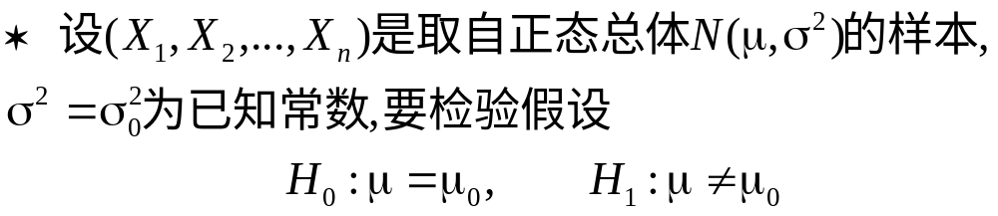
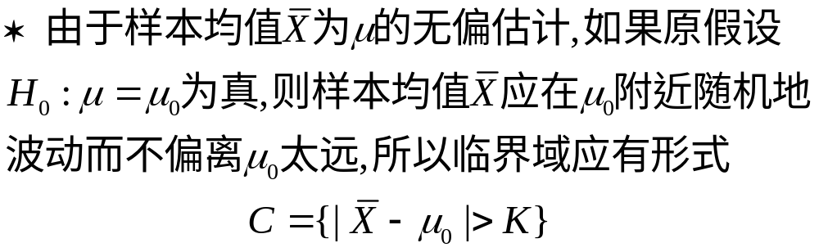
§2.1 方差已知时总体均值的双侧假设检验

Slide 3
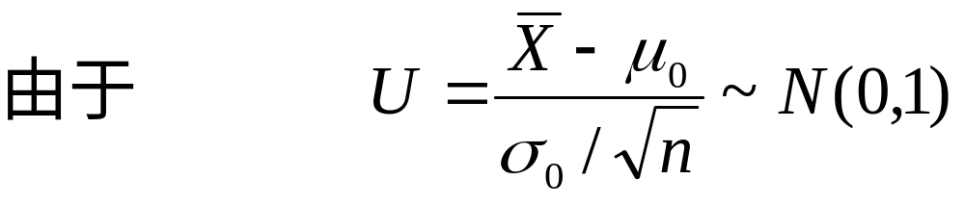
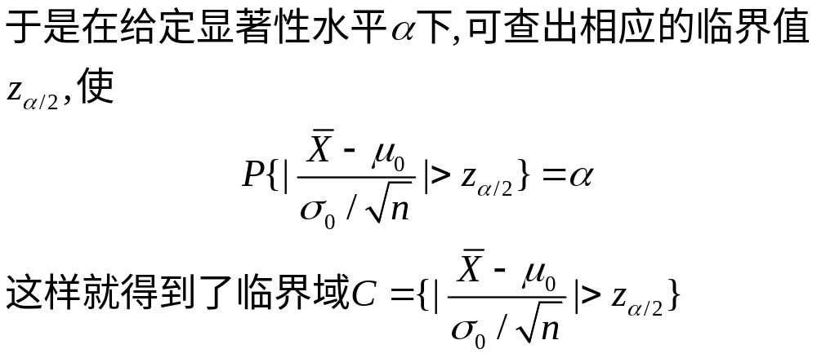
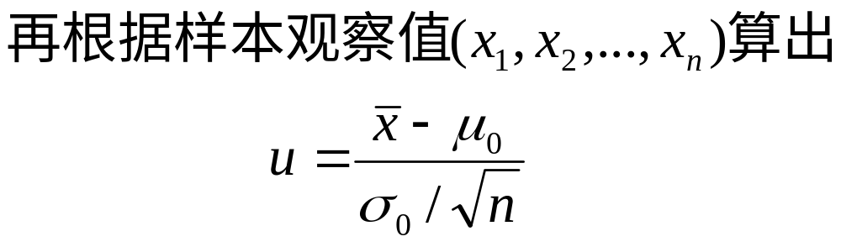

Slide 4
找临界值z_{α/2}示意图
α/2
α/2
−z_{α/2}
0
z_{α/2}

Slide 5
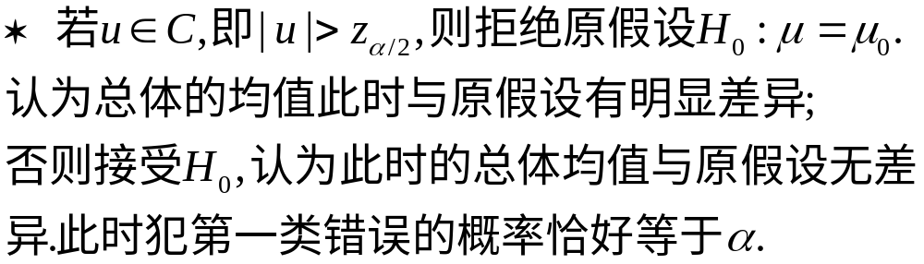

Slide 6
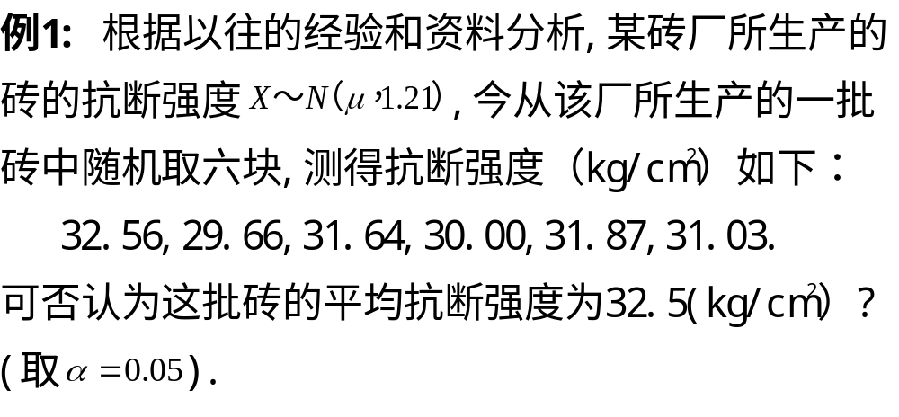
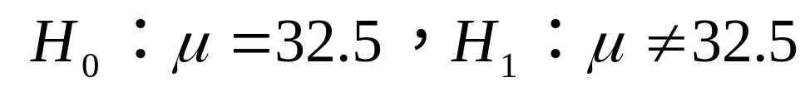
解
需检验假设为

Slide 7
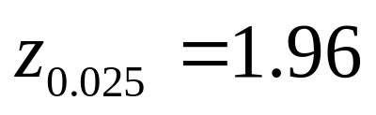
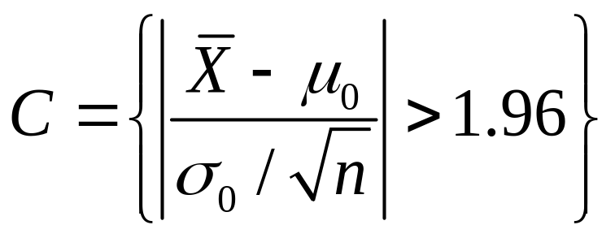
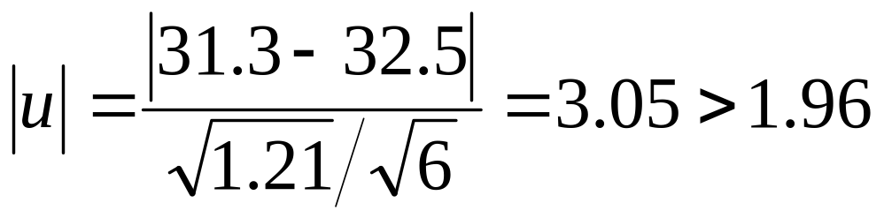
查表得
拒绝域为
由样本得
因而，在显著性水平α=0.05下，应拒绝原假设
即不能认为这批产品的平均抗断强度为32.5（kg/cm²）

Slide 8
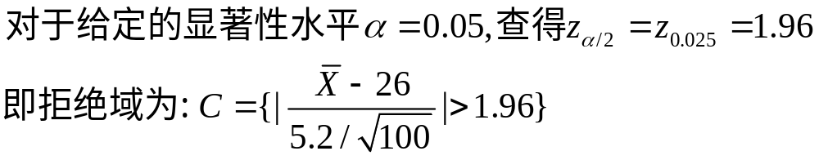
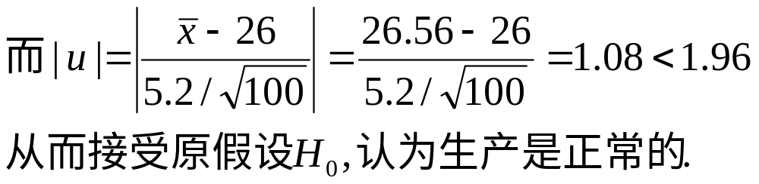
例2:设某厂一车间生产的钮扣,其直径据经验服从正态分布N(μ,5.2²).为了检验这一车间生产是否正常,现抽取容量n=100的样本,得样本均值为26.56,要求在显著性水平α=0.05下检验假设H₀:μ₀=26.
解:

Slide 9


§2.2 方差已知时总体均值的单侧假设检验

Slide 10
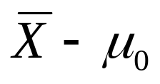
于是问题就是右边检验:
H₀:μ=μ₀ ━━即新技术或新配方对于提高产品质量无效果.还是
H₁:μ>μ₀ ━━即新技术或新配方确实有效,提高了产品质量.
解决问题的思路:
如果μ=μ₀,即原假设成立时,那么:
就不应该太大.反之,如果它过于大,那么想必是原假设不成立.

Slide 11
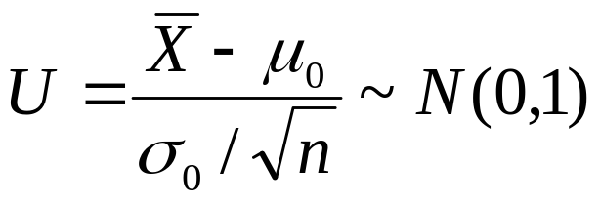
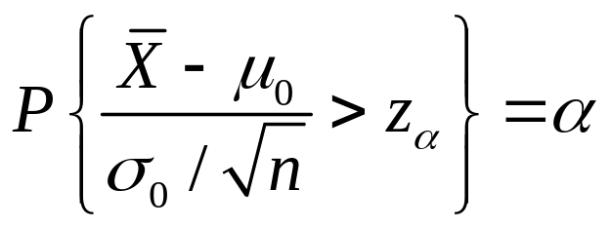
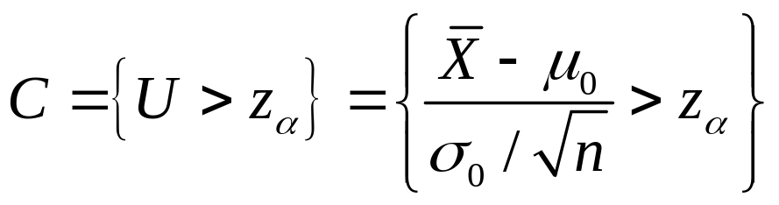
求解:
当原假设 H₀:μ=μ₀ 成立时,有:
拒绝域为

Slide 12
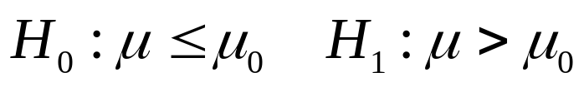
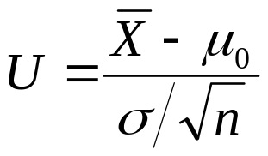
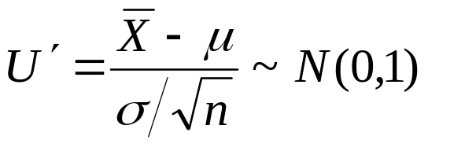

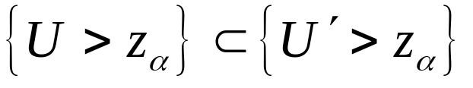
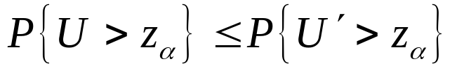
另外一种形式:
分布未知
取统计量
但由题设
因而事件
故

Slide 13
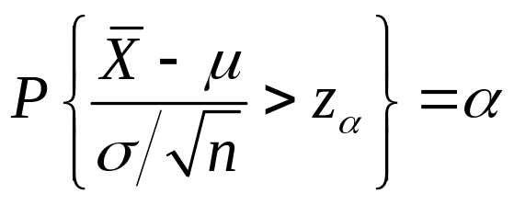
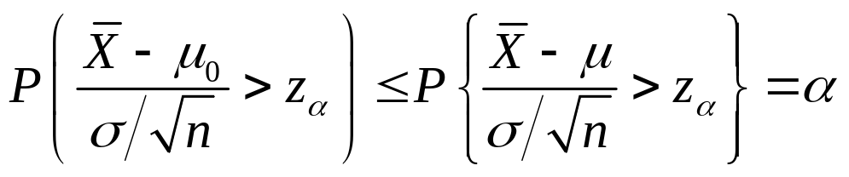
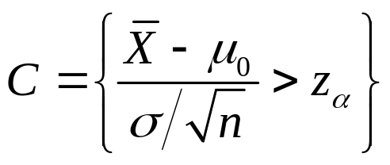
在H₀真实的前提下，由
可知
因而拒绝域

Slide 14
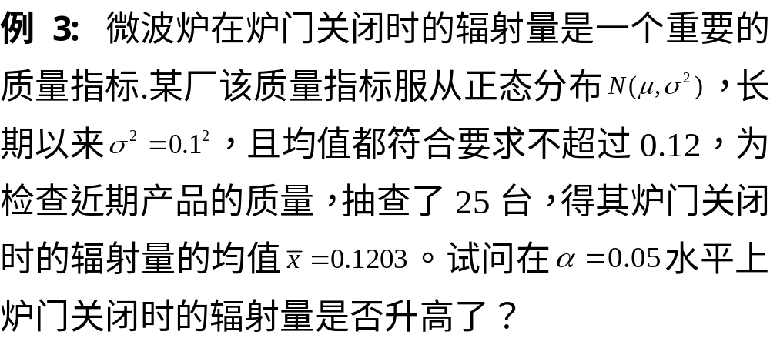
解
建立假设
取统计量

Slide 15
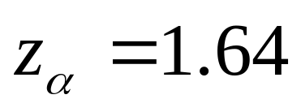
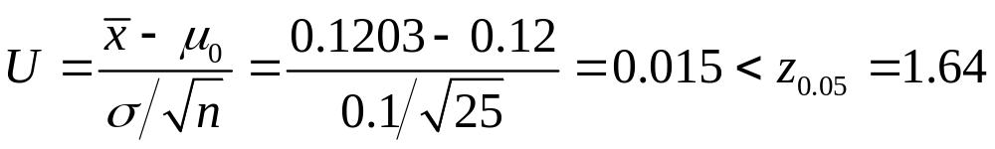
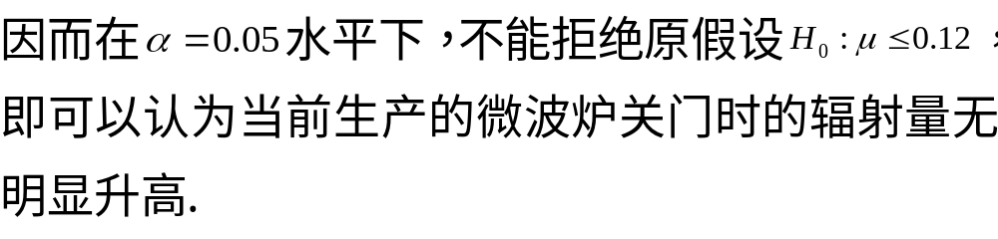
因而拒绝域
查正态分布函数表知
由于

Slide 16
左边检验:
H₀:μ=μ₀
H₁:μ<μ₀
解决问题的思路:
如果μ=μ₀,即原假设成立时,那么:
就不应该太小.反之,如果它过于小,那么想必是原假设不成立.

Slide 17
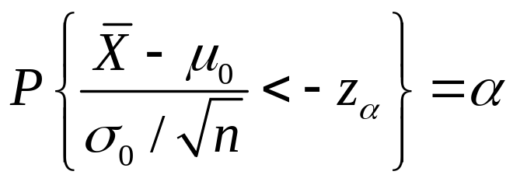
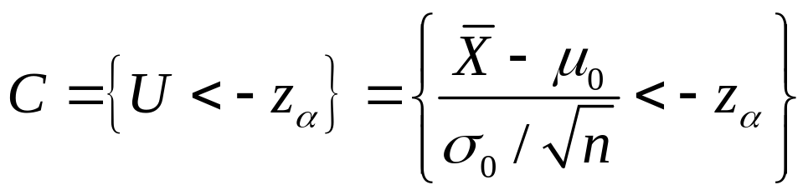
求解:
当原假设 H₀:μ=μ₀ 成立时,有:
拒绝域为

Slide 18
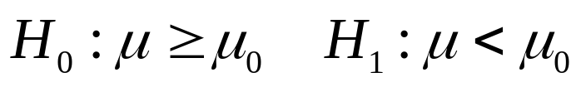

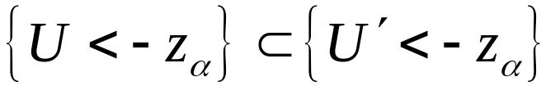
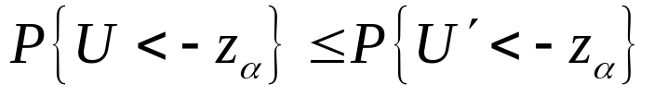
另外一种形式:
分布未知
取统计量
但由题设
因而事件
故

Slide 19
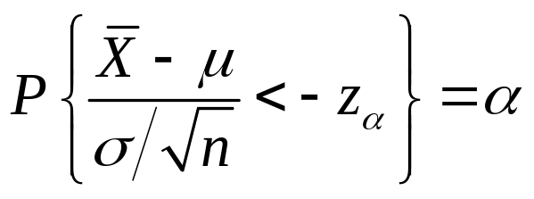
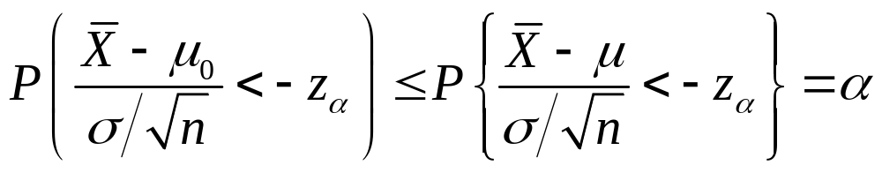
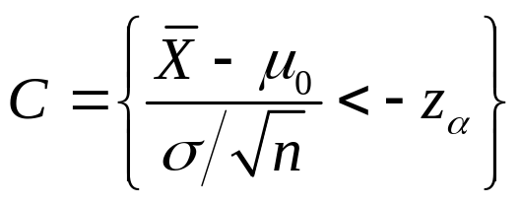
在H₀真实的前提下，由
可知
因而拒绝域

Slide 20
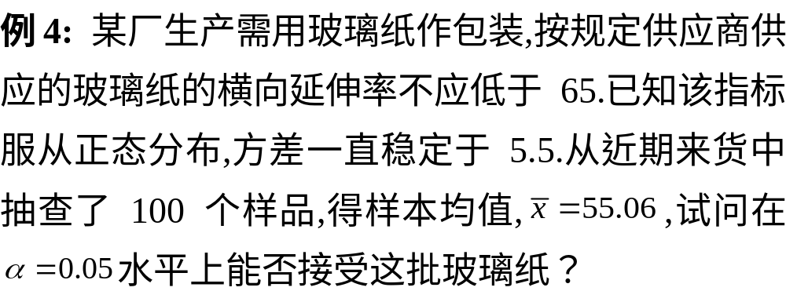

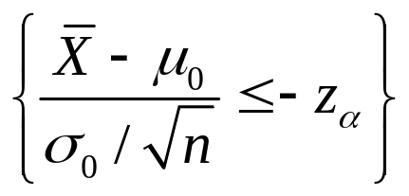
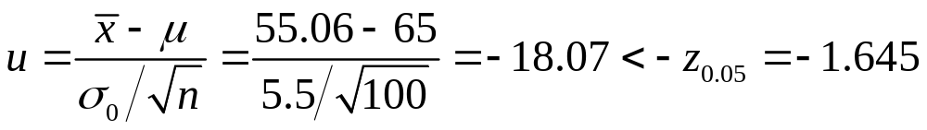
解
建立假设
拒绝域应取作
由样本求得
故应拒绝H₀，不能接受这批玻璃纸.

Slide 21
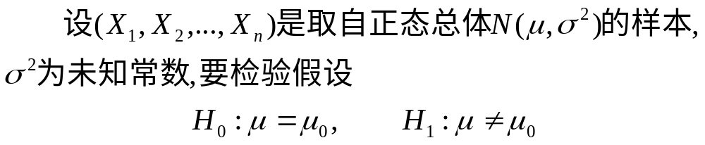
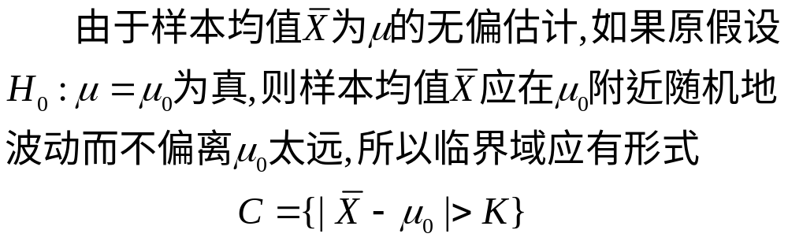
§２.3方差未知时总体均值的双侧假设检验

Slide 22
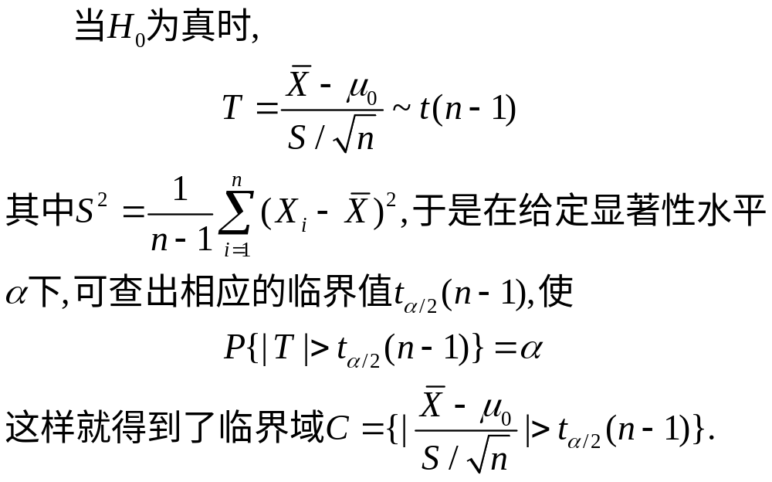
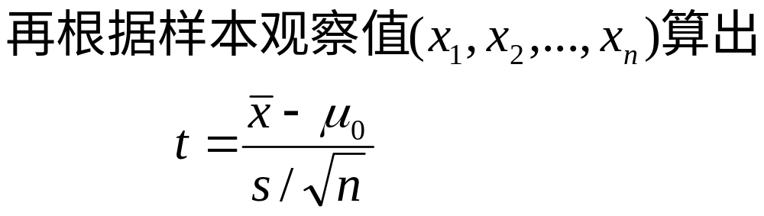

Slide 23
找临界值t_{α/2}示意图
α/2
α/2
−t_{α/2}(n−1)
0
t_{α/2}(n−1)

Slide 24
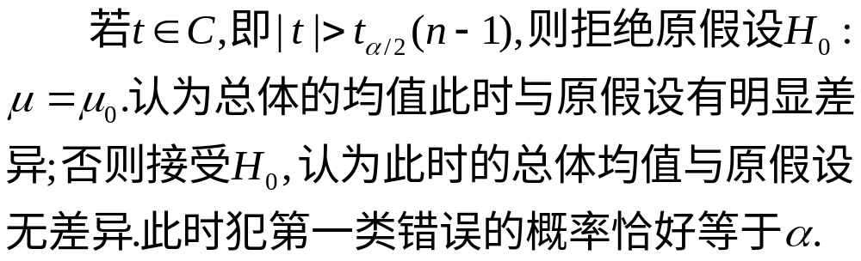
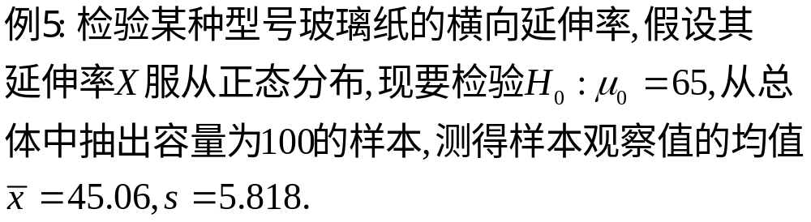

Slide 25
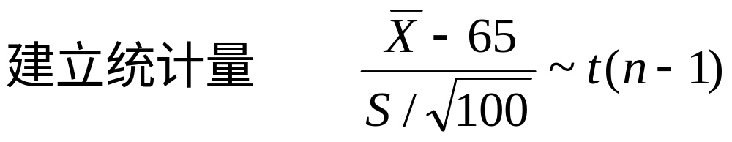
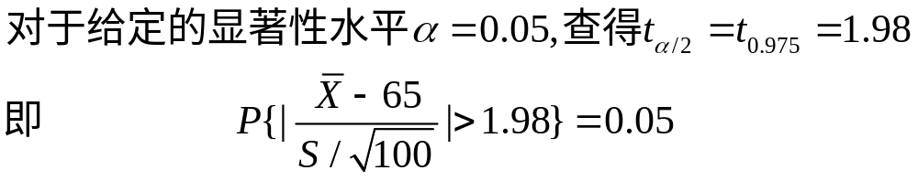
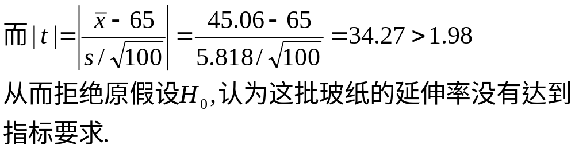
解

Slide 26
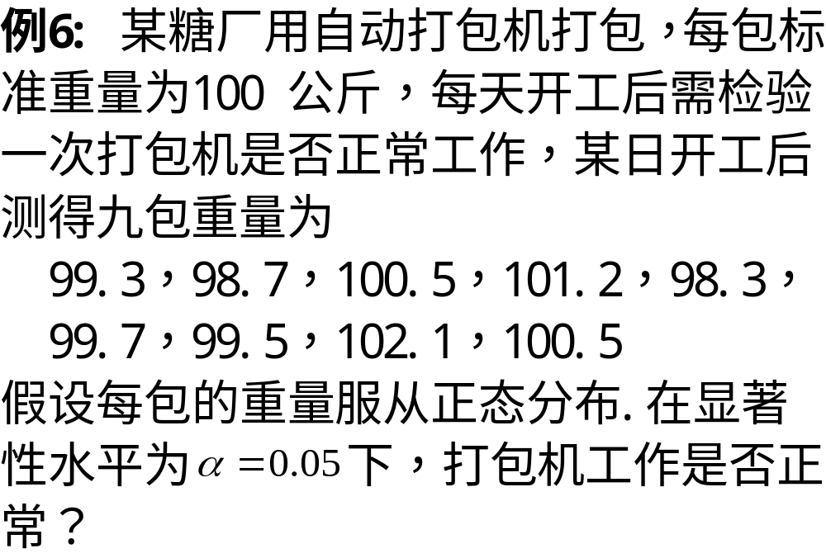

Slide 27




解
建立假设
故此问题的拒绝域为
由观测值得
故样本没有落入拒绝域，应接受H₀，即可以认为打包机工作正常

Slide 28




§2.４ 方差未知时总体均值的单侧假设检验
右边检验
H₀:μ=μ₀ H₁:μ>μ₀
当原假设 H₀:μ=μ₀ 成立时,有:

Slide 29
例 7:某厂生产一种工业用绳,其质量指标是绳子所承受的最大拉力.假定该指标服从正态分布.
原来该厂生产的这种绳子平均最大拉力μ₀ =15公斤.现在采用了一种新的原材料,厂方称这种原材料提高了绳子的质量,也就是说绳子所承受的最大拉力μ比15公斤大了.
为了检验该厂的结论是否真实,从其新产品中随机抽取50件,测得它们承受的最大拉力的平均值为15.8公斤,样本标准差S=0.5公斤.取显著性水平α =0.01.
问从这些样本看,我们能否接受厂方的结论,即新原材料是否确实提高了绳子的质量?

Slide 30

解
问题归结为检验如下假设
H₀:μ=15 H₁:μ>15 (方差σ²未知)
此处n=50, α =0.01,标准差s=0.5.
查不到t_{0.01}(49),利用性质:
给定α ,t_{α}(n)关于自由度n是单调下降的.
我们查t_{0.01}(45)=2.41,
则 t_{0.01}(49)<t_{0.01}(45)= 2.41
∴我们拒绝原假设,认为新的原材料确实提高了绳子所能承受的最大拉力.

Slide 31





右边检验
H₀:μ≤μ₀ H₁:μ>μ₀
分布未知
取统计量
但在H₀成立的条件下
且有
故
拒绝域为

Slide 32


Slide 33






解
提出假设
查表得
故拒绝域为
再根据样本求得
从而有

Slide 34


左边检验(方差未知)
H₀:μ=μ₀ H₁:μ<μ₀
当原假设 H₀:μ=μ₀ 成立时,有:

Slide 35



左边边检验（方差未知）
分布未知
取统计量
但在H₀成立的条件下
且有
故
拒绝域为

Slide 36

表: 一个正态总体均值的假设检验(显著性水平为α)

Slide 37


§2.5 均值未知时的方差的双边假设检验

Slide 38




Slide 39




解
需检验的假设为
拒绝域为
现由样本求得
故拒绝H₀，即认为这一天纤度的分布不正常.

Slide 40




§2.6均值未知时的方差的单边假设检验
分布未知
当H₀为真时
但是
因此

Slide 41



Slide 42



分布未知
当H₀为真时有
但是
因此

Slide 43


Slide 44





解
建立假设
查表得
拒绝域为
现由样本求得
故可接受原假设,在α=0.05水平上认为这批导线的电阻波动合格

Slide 45

表: 一个正态总体方差的假设检验(显著性水平为α)

